Slide 1

IMPLANTACIÓN DE SERVIDOR PXE BASADO EN FOG PROJECT
Cristóbal Suárez Abad
PROYECTO INTERMODULAR DE ADMINISTRACIÓN DE SISTEMAS INFORMÁTICOS EN RED
2º ASIR

Slide 2



Contexto y Problemática
Situación Actual
Puntos Críticos
Uso de Clonezilla Server con baja tolerancia a fallos y gestión presencial de cada aula del instituto.
Fallo en multicast
Error con discos de diferente tamaño
Sin servicio en otras subredes

Slide 3

Objetivos Estratégicos
Redes Segmentadas
Despliegue Masivo
Protocolo Multicast para desplegar aulas completas de manera eficiente.
Superar barreras entre Subredes: PXE, Multicast, WakeOnLAN.
Centralización
Zero-Touch
Gestión de todo el proceso desde un único panel web y control de los hosts.
Automatización total mediante scripts post-despliegue y Snapins.

Slide 4







Stack Tecnológico
Infraestructura
Núcleo
Red
Virtualización sobre Proxmox VE y
VM de Ubuntu Server 24.04 LTS
Ahorro en recursos.
Métodos propios de backup y disponibilidad.
Facilidad para escalar recursos.
FOG Project v1.5.10 (Stable): GPL-3.0
DHCP Server (IP, Arranque PXE)
Multicast (transmisión de datos)
Captura y gestión de imágenes
Administración de Hosts:
MariaDB
FOG Client (Snapins)
Dispositivos de red:
R1-ubuntu: LXC de Ubuntu.
o
MikroTik: VM con RouterOS.

Slide 5
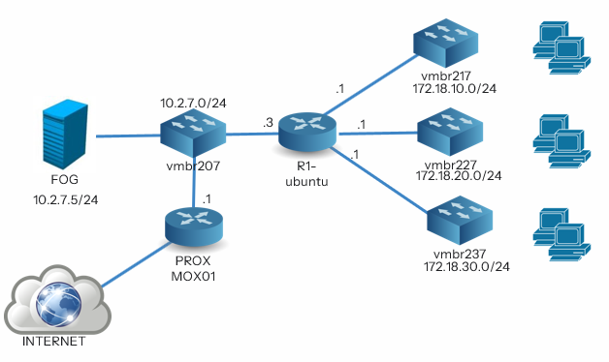
Arquitectura de Red
Segmentación: Interconexión entre red de gestión (10.2.7.0) y aulas (172.18.0.0/16) mediante R1-ubuntu o Mikrotik CHR
FOG-Server: 10.2.7.5/24
DNSMASQ (ProxyDHCP) → vmbr207
Servidor DHCP → vmbr217, vmbr227 y vmbr237
R1-ubuntu o MikroTik CHR
Enrutamiento entre subredes
DHCP-Relay → Peticiones DHCP al servidor
Multicast → Eficiencia del Ancho de Banda
Wake On LAN → Enrutamiento y Scripts
DHCP-Server (Opcional)

Slide 6

Arquitectura de Red – Multicast (Multidifusión)
El despliegue Multicast (UDPcast) reduce el consumo de red al enviar el flujo de datos una sola vez para todo el grupo
FOG Project:
UDPCAST MAXWAIT
Tiempo de espera para unión de hosts
Mikrotik:
Protocolo “IGMP Proxy”
R1-ubuntu:
Deshabilitar “Filtros RPF”
Descubrir IP grupo Multicast
Crear Puente con SMCRoute

Slide 7

Arquitectura de Red – Wake On LAN
Encendido remoto de los hosts
R1-ubuntu:
IPTables (Clonación y envío).
bc_forwarding: Envío de Broadcast.
Jump Box:
Dispositivo Linux en subred destino..
Conexión por SSH y envía “WOL”.
Script: lee BBDD FOG y manda ejecutar comando de “etherwake”.
Mikrotik:
Agente proxy Wake On LAN
Interfaz de red en cada subred
Script: Lee base de datos FOG y usa herramienta “wol” del router.
Usuarios con privilegios mínimos en:
BBDD FOG y router Mikrotik.

Slide 8
Herramientas Post Despliegue – Configuración de Hosts
Postdownload scripts:
Se ejecutan tras el despliegue de la imagen en el host.
Inyecta archivo “unattend.xml” en el host y lo modifica (hostname).
Permite adaptar imágenes fácilmente.
FOG Client:
Vincula al host con el servidor FOG.
Permite ordenar tareas de ejecución de Snapins desde el servidor.
Control: apagado, cierre de sesión, cambio de hostname.
Snapins:
Instalan software de forma silenciosa.
Soportan scripts, instaladores y paquetes complejos (SnapinPacks).

Slide 9




Herramientas de Apoyo
Copias de Seguridad
Monitorización y Alerta
Script Oficial
Fixed: Cambio de wget por mysqldump
Almacenamiento externo con NFS y automatización con cron.
Exportar/importar imágenes:
SCP, rsync o Filezilla.
Archivo .csv con datos de imagen, exportable - importable vía web.
Migración entre servidores:
Importar .sql, imágenes, Snapins y scripts.
Actualizar contraseñas, interfaz de red e IPs.
10.2.7.5
Node Exporter
10.2.7.99
Prometheus y Grafana
Telegram

Slide 10

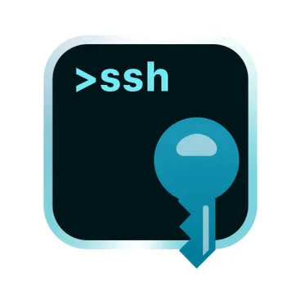
Herramientas de Apoyo – Firewall y SSH Hardening
Tráfico Saliente: Permitido todo.
Tráfico Entrante: Denegado todo por defecto.
Auditoría de Puertos y Servicios: Documentación oficial y comandos “ss -tulnp” y “lsof”.
Autenticación por Llaves
Prohibición del uso de contraseñas.
Forzado el uso de llaves.
Par de llaves con algoritmo Ed25519
Prohibición de acceso con ROOT

Slide 11

Demostración de funcionamiento
https://www.youtube.com/watch?v=vzDG5FsjIes

Slide 12
Conclusiones
¿Qué hemos logrado?
Un servidor PXE capaz de realizar despliegues masivos en múltiples subredes y que permite configurar los hosts de manera automática.
Mejoras para el futuro:
Implantación de HTTPS y Panel de Control para la gestión del Wake On LAN.
¿Qué he aprendido?
Se obtuvo un aprendizaje profundo sobre protocolos de red y administración y automatización de sistemas.

Slide 13
¿Preguntas?
Gracias por su atención

